Slide 1
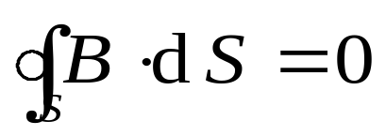
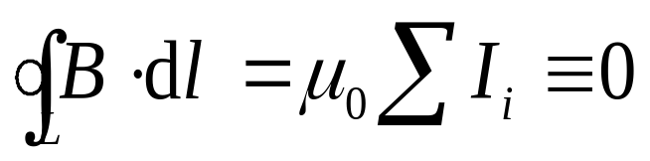
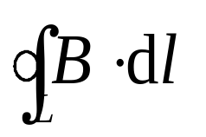
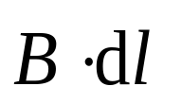
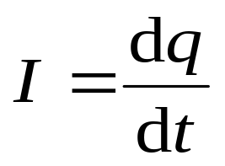
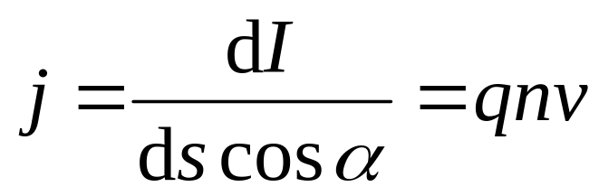
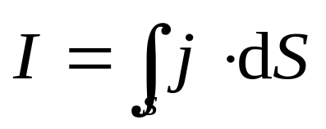
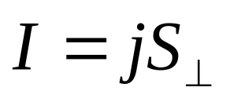
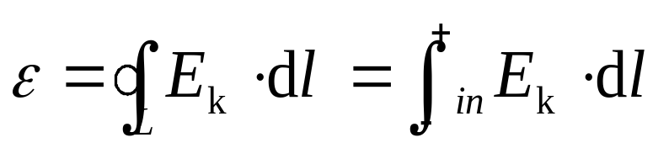
恒定磁场
一. 概念
1.
无源场 磁感线为闭合线
2.
非保守场
分清影响 、 、及 B 的因素
3. 电流密度与电流强度
均匀分布
4. 电动势
感生电场等引起)
非静电场( 如化学力、
洛仑兹力
1 .

Slide 2

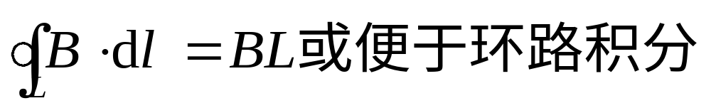
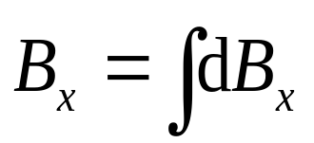
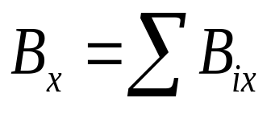
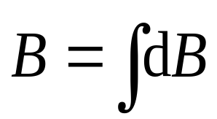
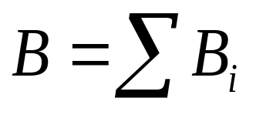
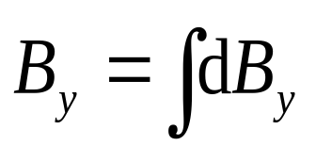
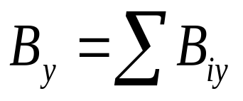
二. 的求解—— 最佳路径
1. 高度对称性场( 客观条件 )
环路定理
关键：针对场的称性，取合适闭合回路
满足
2. 一般场 —— 叠加法（与静电场类似）
关键：取恰当基本电流模型，利用对称性求解
2 .

Slide 3
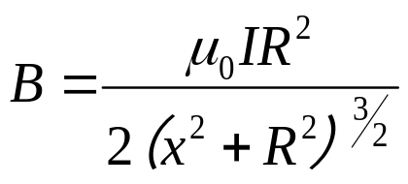
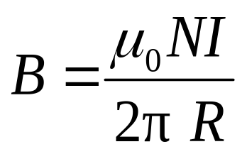
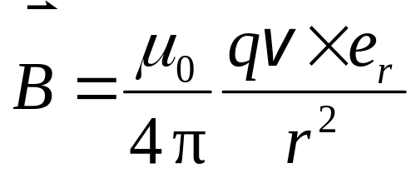
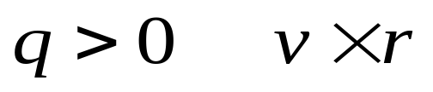
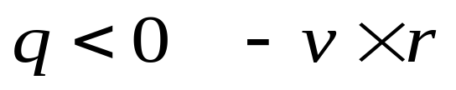
记住：一批基本电流的磁场
(a) 电流元——B－S定律
(b) 直线电流
（含无限长 ,半无限长, 中垂面, 延长线）
(c) 圆形线电流轴线上
（含中心处 , 弧形电流中心处）
(d) 长直螺线管（中部、端口）
(e) 螺绕环
(f) 无限大平面
3. 运动电荷磁场
Ⅰ法
方向：
Ⅱ法 转化为用I ( 或j )表示的电流模型
3 .

Slide 4
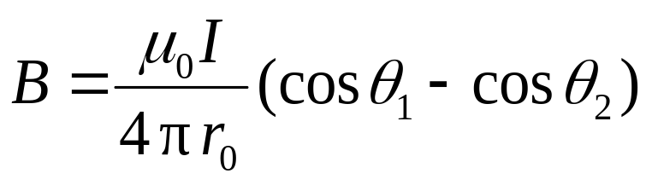


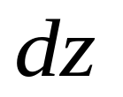

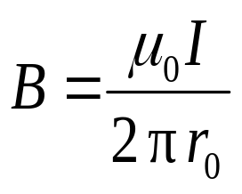





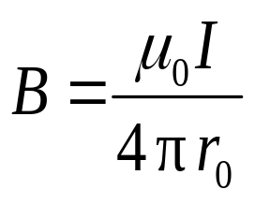


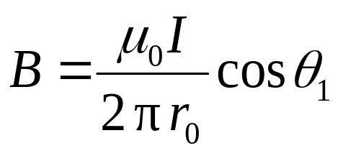
结论
(记住)
D
a. 延长线上一点
B = 0
I
b. “无限长”
c. “半无限长”
C
d. 中垂面上一点
13.

Slide 5
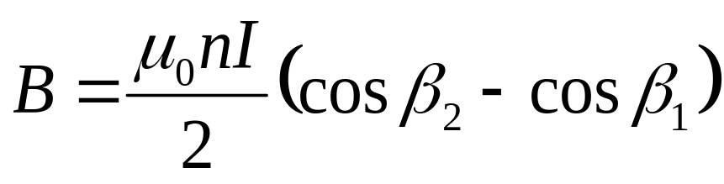
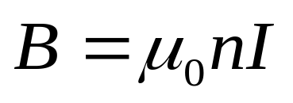
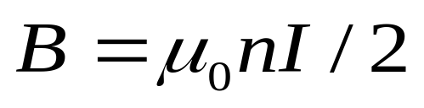



无限长
半无限长
R
*
P
×
×
×
×
×
×
×
×
×
×
×
×
×
×

Slide 6
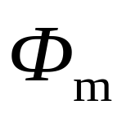
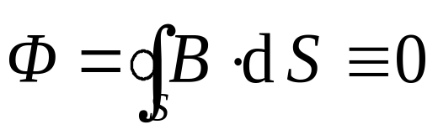
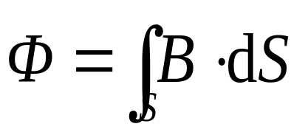
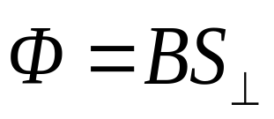
三. 的求解
1. 闭合面S
2. 非闭合面S
匀强磁场
非匀强磁场：针对B分布，取合适dS，积分操作
4 .

Slide 7

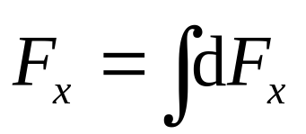
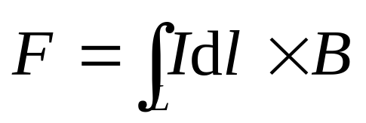
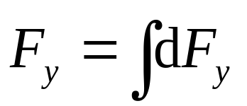
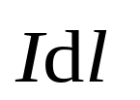
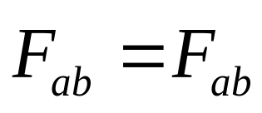
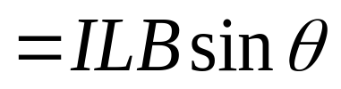
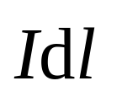
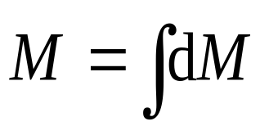
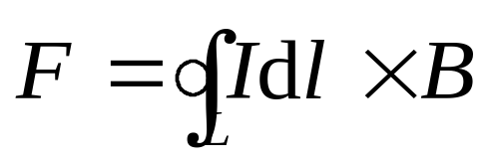
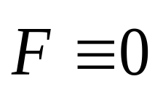
四. 磁场作用
1. 对运动电荷 — 在匀强磁场中运动(定量)
2. 对一段载流导线
(1)力作用
非匀强磁场：取 , 利用对称性先对分量求解
匀强磁场：
( 中学 )
*(2)力矩作用
取
— dF— dM = rxdF —
3. 对平面闭合电流
匀强磁场
(1)力作用
5 .

Slide 8
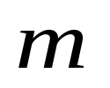
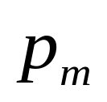
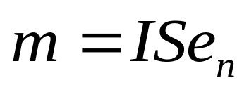
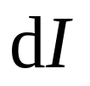
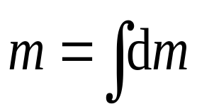
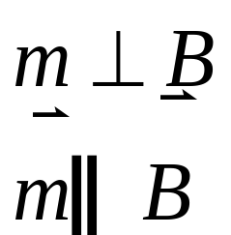
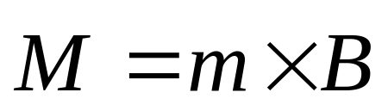
(2)力矩作用
a. 磁矩 (或 )
对平面闭合线电流
（右螺旋）
对平面闭合面电流
取
— dm = dIS
b.匀强磁场
对非匀强磁场、对小区域也可近似应用
6 .

Slide 9



五. 磁介质问题
1. 概念
顺磁质、抗磁质
2. 有介质存在时场的求解 — 适用高度对称情况
*
7 .

Slide 10






４.一半径为a的无限长直载流导线，沿轴向均匀地流有电流 I，若作一个半径为R=5a、高为l 的圆柱曲面，已知此柱面的轴与载流直导线的轴平行相距3a(如图)则B在圆柱侧面S 的积分为：
(A) >0
(B) <0
[ C ]
(C) =0
(D) 无法确定。
12 .

Slide 11








５.如下图所示 , 在yoz平面内有电流 I₂ ,半径为R₂的圆形线圈2 , 在xoy平面内有电流 I_{1，}半径为R₁的圆形线圈1 ,它们的公共中心为o ,则线圈1受到的磁力矩的大小和方向为（ ）
（A） ，沿正y轴
（B） ，沿正y轴
（C） ，沿负y轴
（D） ，沿负y轴
I₂
I₁
[ D ]
13 .

Slide 12








载流导线在o点的磁感强度
方向
16 .

Slide 13
8 有一无限长通电的扁平铜片，宽度为a，厚度不计，电流I 在铜片上均匀分布，求铜片外与铜片共面、离铜片边缘为b 的点P（如图）的磁感强度.
P
I
*
b
a

Slide 14



解 建立坐标如图
dx
P
I
dI
*
b
a
x

Slide 15












2. 宽度为b 的金属薄板，其电流为I，求薄板中心线正上方h远处Q的磁感应强度.
解：取图示坐标，取离o 距离x，宽为dx 的长直载流导线其电流为
y
Q
y
h
θ
θ₀
o
dx
a
18 .

Slide 16




根据对称性知dB在y 方向的分量为零，
只有x 分量
y
θ
θ₀
h
o
dx
a
方向：沿x 正方方向。
19 .

Slide 17









4.图示一通以电流 I₁的无限长直导线一侧放置一通有电流 I₂ 的等腰直角三角形线圈，且与直导线共面，已知一直角 边与导线平行，相距为b，直角边长为a，求线圈中各导线受力.
解：
ＡＢ导线处于相同的磁场 中，则
⊗
B
方向：垂直导线，与直导线相吸
20 .

Slide 18









BＣ导线（处于不均匀磁场中），则
方向:⊥CB
AC导线处于不均匀磁场中, 则
B
方向：
21 .

Slide 19








5.如图示，一根半径为R的无限长载流直导线，其中电流 I沿轴向流过，并均匀分布在横截面上，现在导体上有一半径为r 的圆柱形空腔，其轴与直导线的轴平行，两轴相距为d。若在距o为2R处的Q点有一电子垂直纸面向外以速度 运动，求此时电子受到的磁场力。
-
22 .

Slide 20







解：设电流密度为
-
电子受到的磁场力为
方向向左。
23 .

Slide 21












6.有一长为b ，电荷线密度为λ的带电线段AB,绕垂直轴oo’ 在水平面内以匀角速ω转动，如图，设A点距轴为a ， 求带电线段在 点o产生的磁感强度和磁矩.
解：运动电荷（电流）激发磁场的计算
（1）取图示坐标
在线段上取一电荷元
电荷元旋转形成的圆形电流
在o处的磁感强度为
24 .

Slide 22




方向：垂直水平面向上
（2）圆电流 的磁矩
方向：垂直水平面向上
25 .

Slide 23






4 一载有电流I 的细导线分别均匀密绕在半径为R 和r 的长直圆管上形成两个螺线管(R = 2r).两螺线管单位长度上的匝数相等.两螺线管中的磁感强度大小应满足：
注意与书P306，ex7-1的比较

Slide 24




5 在磁感强度为B 的均匀磁场中，有一圆形载流导线， a、b、c是其上三个长度相等的电流元，则它们所受安培力大小的关系为：
a
b
B
c
[C]

Slide 25




7 在平面内，有两根互相绝缘、分别通有电流 和I 的长直导线，设两根导线相互垂直，则在该平面内，求磁感强度为零的点的轨迹方程.
y
解
x
P(x,y)
*
y
O
I
x

Slide 26

9 将半径为R 的无限长导体薄壁管（厚度不计）沿轴向割去一宽度为h（h<<R）的无限长狭缝后，再沿轴向均匀地流有电流，其面电流密度为i ，求管轴线上的磁感强度.
解
h
R
i

Slide 27


Slide 28



Slide 29



在面电流密度为j的均匀载流无限
大平板附近，有一载流为I半径为
R的半圆形刚性线圈，线圈平面与
载流大平面垂直，与j平行，则
线圈所受力矩为 ，
所受磁力为 。
0
0
一根载流导线被弯成半径为R的1/4圆弧，放置在均匀磁场B中，则载流导线ab所受磁场的作用力
大小为 ，方向 。
竖直向上

